Slide 1
长尾分布
通过统计、分析数据来了解产品关注度和用户规模之间的关系：
当人数较少时，对物品产生行为较为集中；
当人数较多时，对物品产生行为随人数增加渐为减少。

Slide 2
使用数据集：delicious数据集
对数据集中的物品和人员数据进行聚合、分类
得出：1、对物品产生行为的人总数K以及2、属于同一流行度物品分布情况
二者分别做x轴（流行度K）、y轴（流行度K的物品总数）
作图工具：pycharm、pyecharts

Slide 3

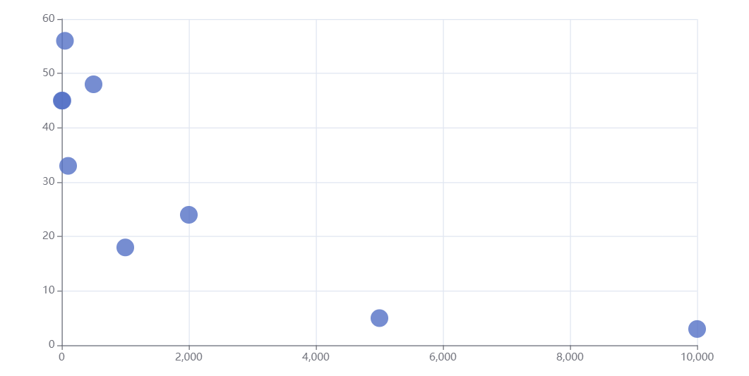
测试数据集样本规模：1000

Slide 4
横坐标：流行度K（即）
纵坐标：流行度K的产品总数

Slide 5
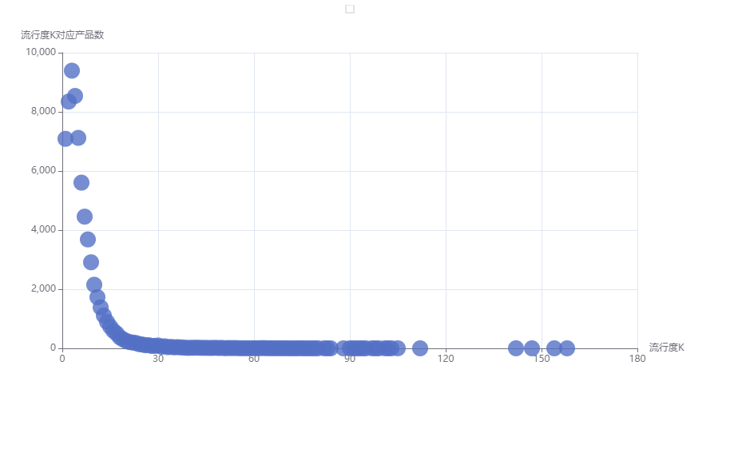
样本规模：40万+

Slide 6
分析
根据图像分析：对产品产生行为的用户较多的情况往往处于少数，当用户数增多后，大部分的用户会对其余不太热门的产品进行浏览。
如在网站或门面的商品的热度，只有网站首推或者门店首推的少数几款产品会得到较多关注，在人数递增情况下，人们往往倾向于其余冷门产品，从而出现人员流行度的分流情况。

